Slide 1
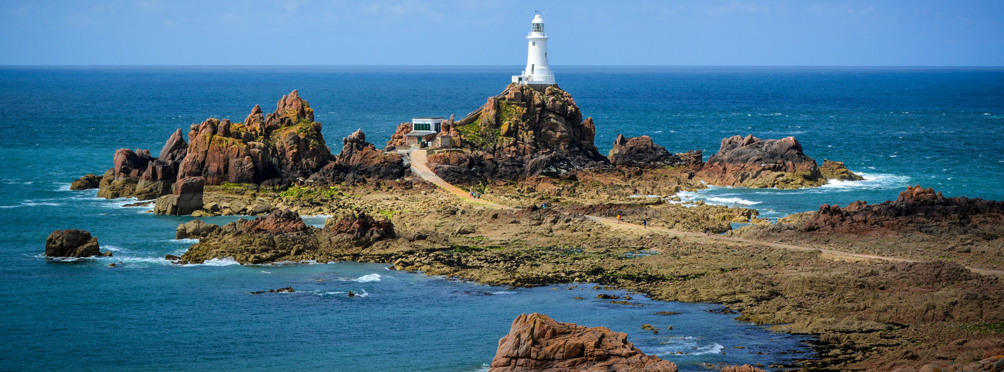
Sebastian Birgersson Commercial Director Ferry & Operator

Slide 2
TURISMENS FRAMTIDA EKOSYSTEM

Slide 3
Ekosystem
Ett ekosystem är ett avgränsat område i naturen som vi valt att betrakta som ett system, det vill säga en helhet. Alla levande varelser och den livsmiljö som finns inom ett visst område bildar tillsammans ett ekologiskt system. Ett ekosystem kan vara stort eller litet, till exempel ekosystemet i havet eller i en liten damm.

Slide 4
Turismens ekosystem
Ett turistekosystem är ett avgränsat område som vi valt att betrakta som ett system, det vill säga en helhet. Alla turistföretag inom ett visst område bildar tillsammans ett ekologiskt system. Ett ekosystem kan vara stort eller litet, till exempel turismen i fjällen eller på en destination.

Slide 5
Varför inga i ett ekosystem?
Ensam är inte stark. Bättre att tillhöra en enhet.
Tillsammans skapar man attraktion till sitt ”system”.
Rider på varandras vågor och skapar ytterligare möjligheter.
Lätt att försvinna i mängden.
Gemensamt fönster - olika målgrupper.

Slide 6
Framtiden!
Digitalisering
Digital resursplanering
Digital kanalhantering
Digital bokning
Digital ändring
Digital avbokning

Slide 7
Trender
Mobile first!
Du inspireras på mobilen men bokar på datorn.
70% trafik är mobil
Sociala medier 90% mobilt
Google rankar mobilvänligt högre
Allt fler bokningar sker digitalt. Allt färre bokas via callcenter och email.
Sämre tålamod.
OTA:er tagit över stor del av marknaden för storstad – inte detsamma på destination.
Gästerna – olika inställning:
Bekväm – betalar för tjänsten
Priskänslig – söker billigaste
Målmedveten – vet vad man vill göra
Öppen för förslag– Vet när, kanske var, men inte vad
Digital – vill boka själv.
Analog – vill prata och få hjälp

Slide 8
Hur katten löser jag detta?

Slide 9
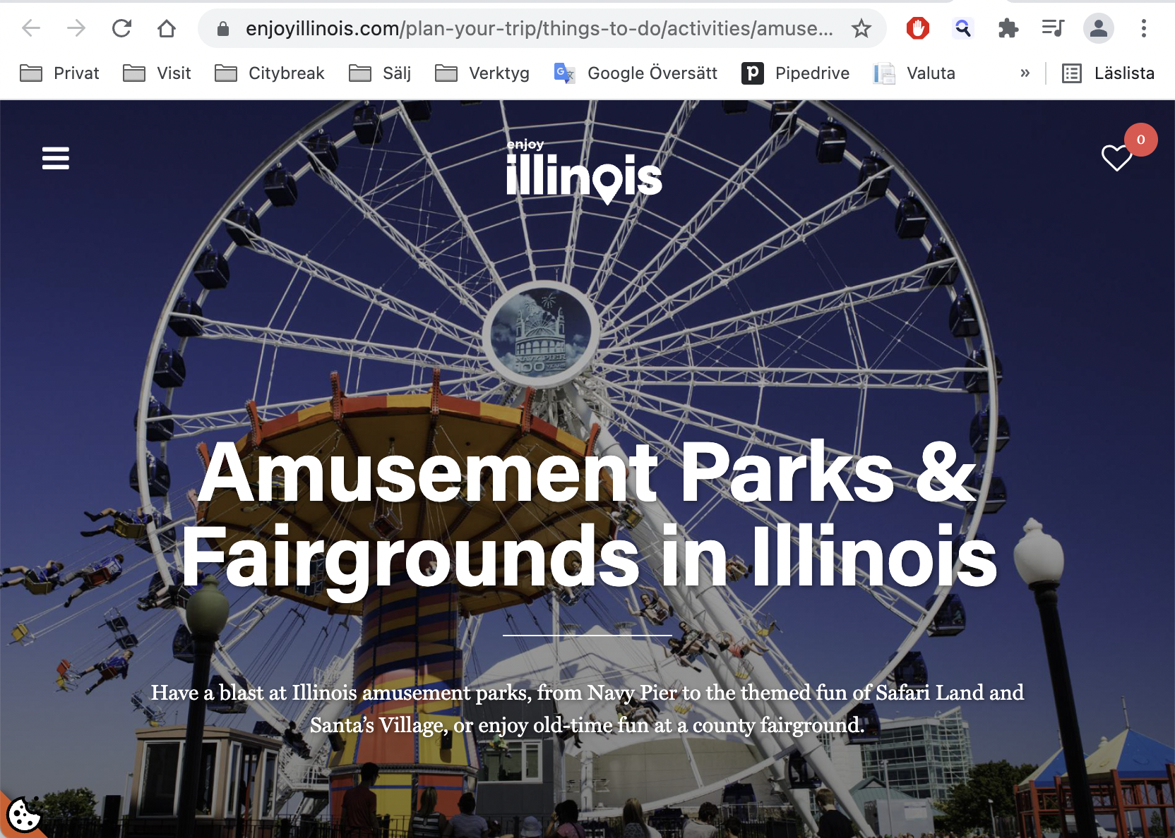
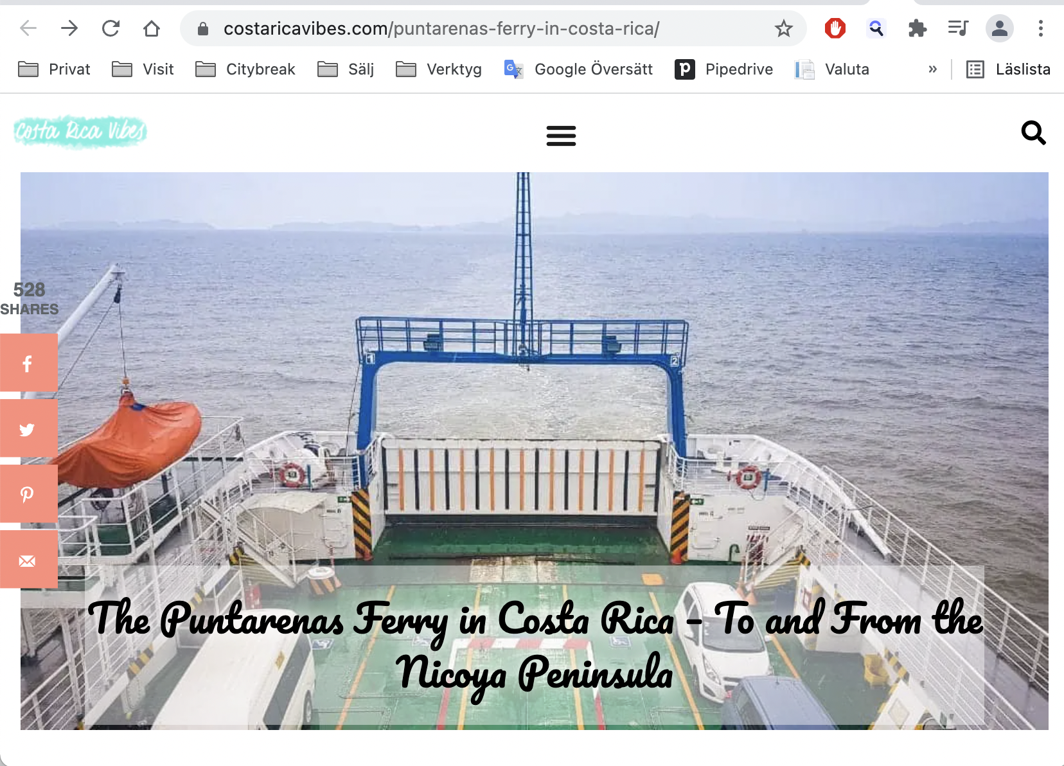
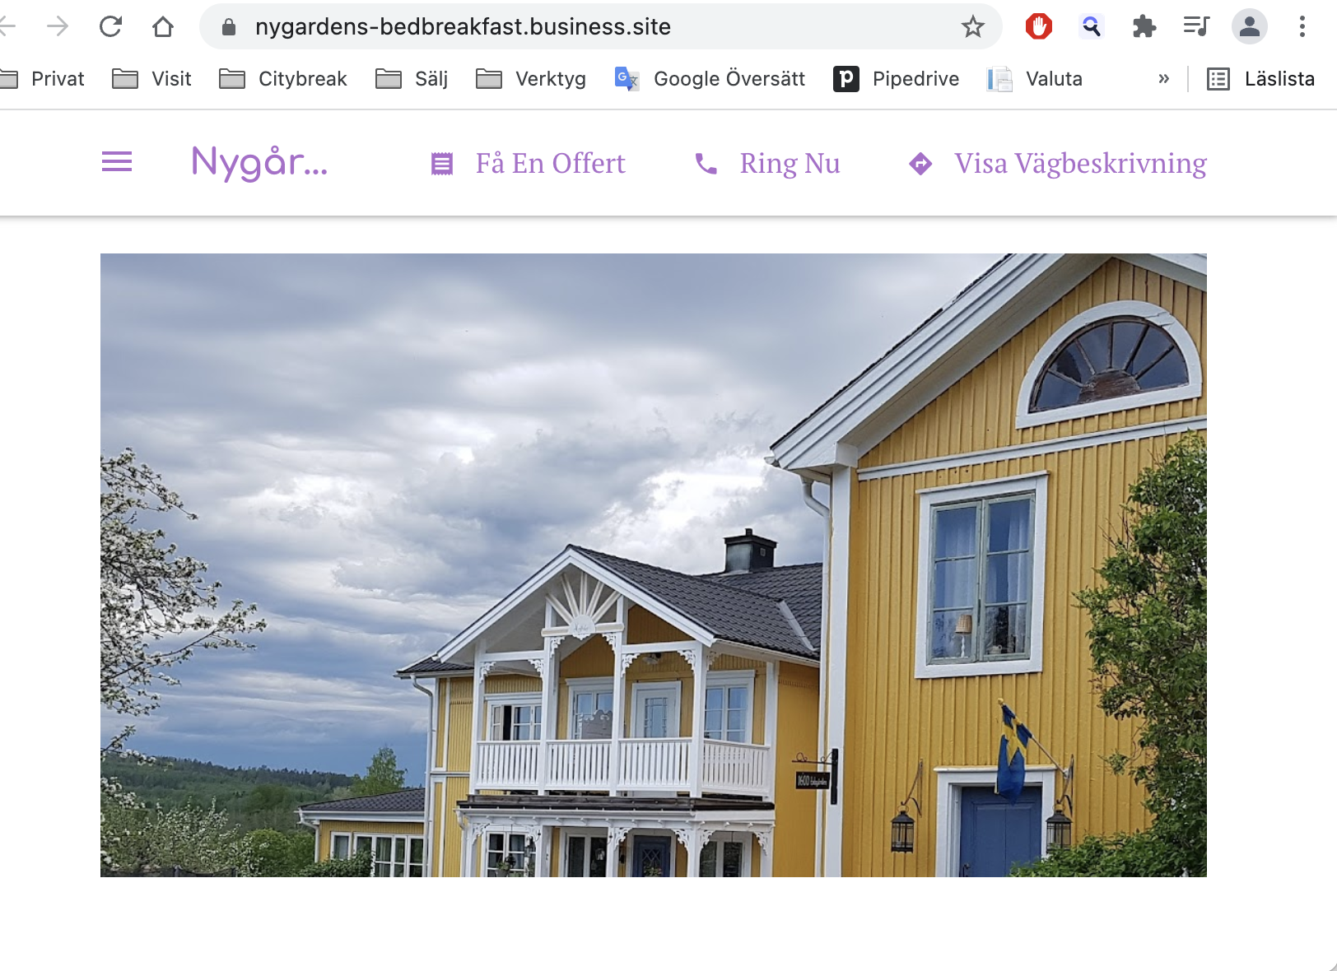
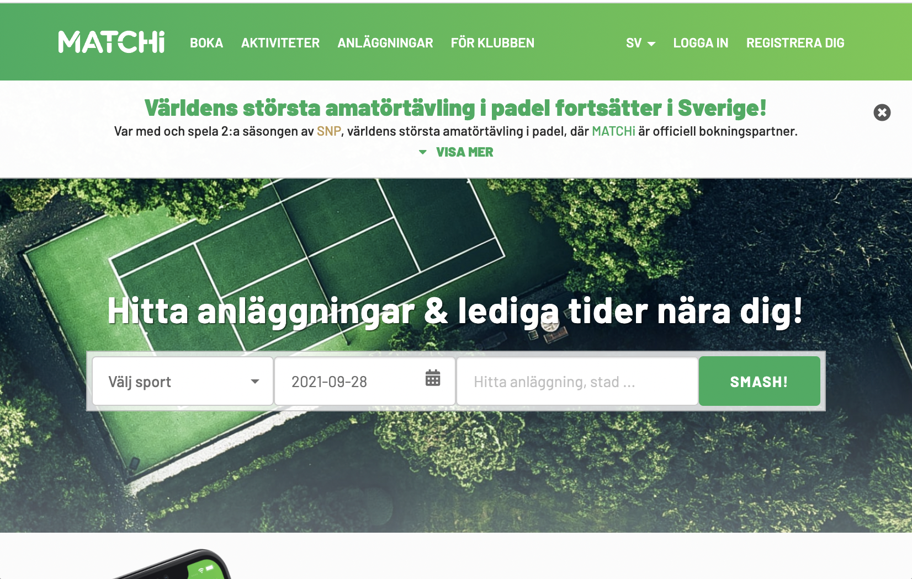
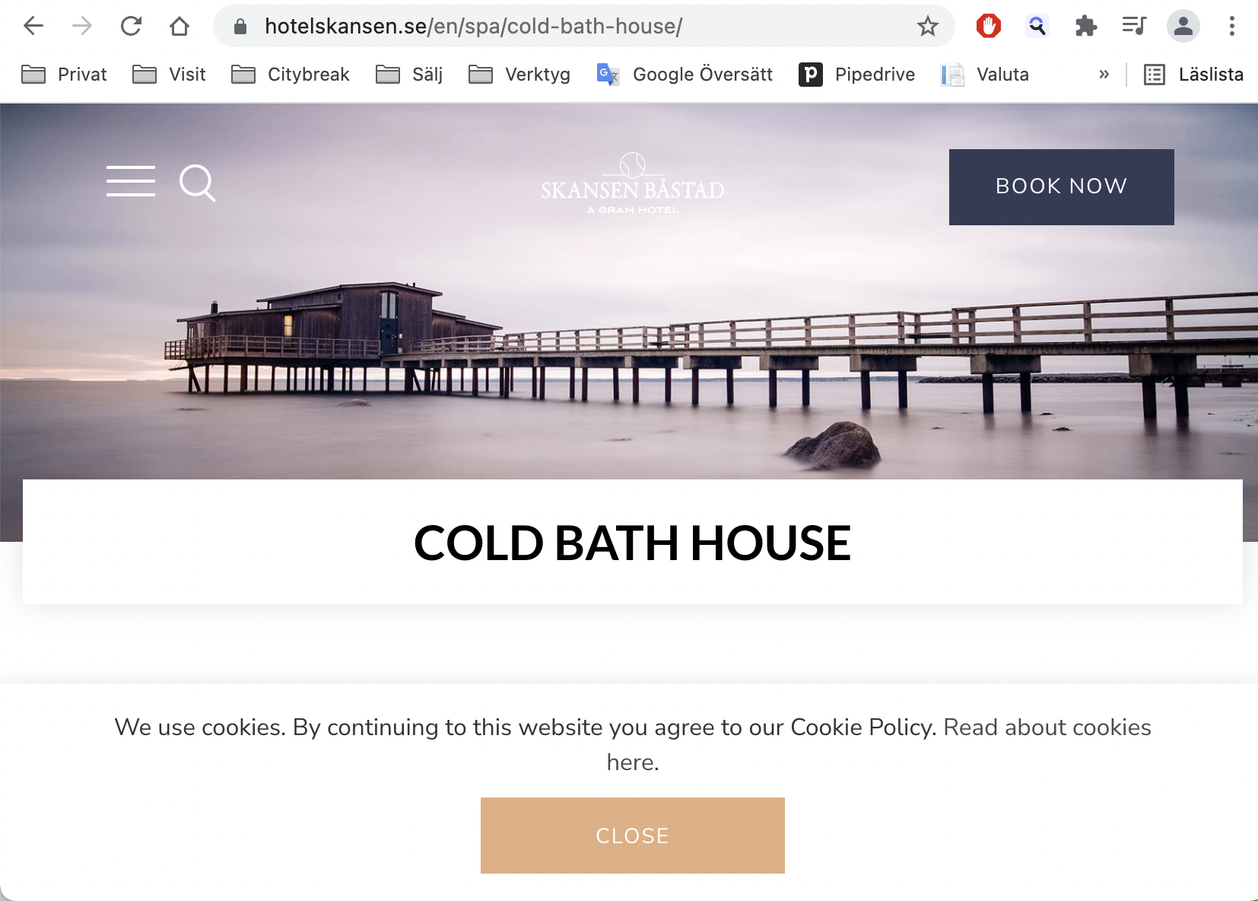
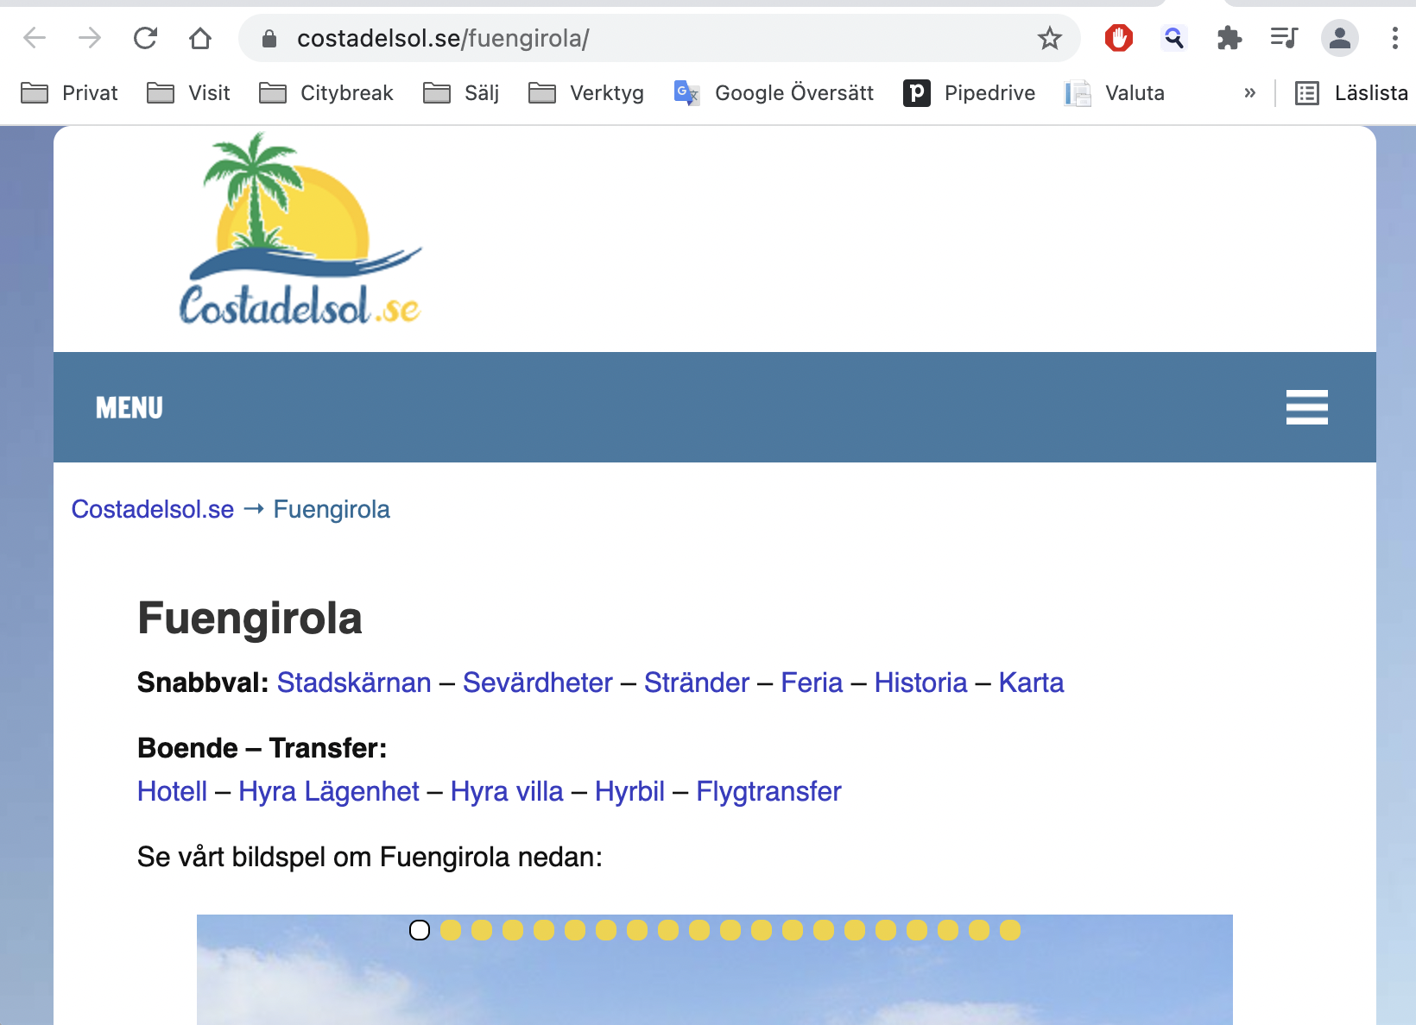
FLERA OLIKA EKOSYSTEM
Camping
B&B
Mat
NÖJESPARK
Hotel
Hotel
Transfer
DESTINATION
REDERI
Stuga
Stugby
Padel
Hotel
adad
Bad
Cykel
Hostel
Guide

Slide 10
DIGITALT SAMMANFLÄTAT EKOSYSTEM
Camping
B&B
Mat
NÖJESPARK
Hotel
Hotel
Transfer
DESTINATION
REDERI
Stuga
Stugby
Padel
Hotel
adad
Bad
Cykel
Hostel
Guide

Slide 11
ALLA ÄR INTE INKLUDERADE
Camping
B&B
Mat
NÖJESPARK
Hotel
Hotel
Transfer
DESTINATION
REDERI
Stuga
Stugby
Padel
Hotel
adad
Bad
Cykel
Hostel
Guide

Slide 12
TURISMENS DIGITALA EKOSYSTEM
Camping
B&B
Mat
Fler leverantörer
Fler försäljningskanaler
Fler sökresultat på Google
Ger bättre indexering på Google
Större chans att olika kundtyper hittar vad de söker
Möjligheter att paketera olika leverantörers produkter
Möjliggöra merförsäljning i och med att man kan genomföra upsell
NÖJESPARK
Hotel
Hotel
Transfer
DESTINATION
REDERI
Stuga
Stugby
Padel
Hotel
adad
Bad
Cykel
Hostel
Guide

Slide 13
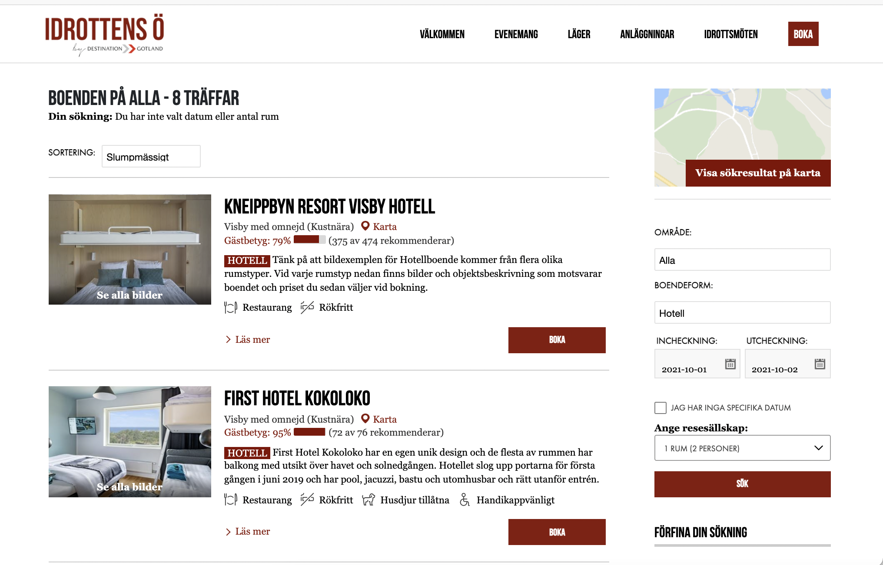
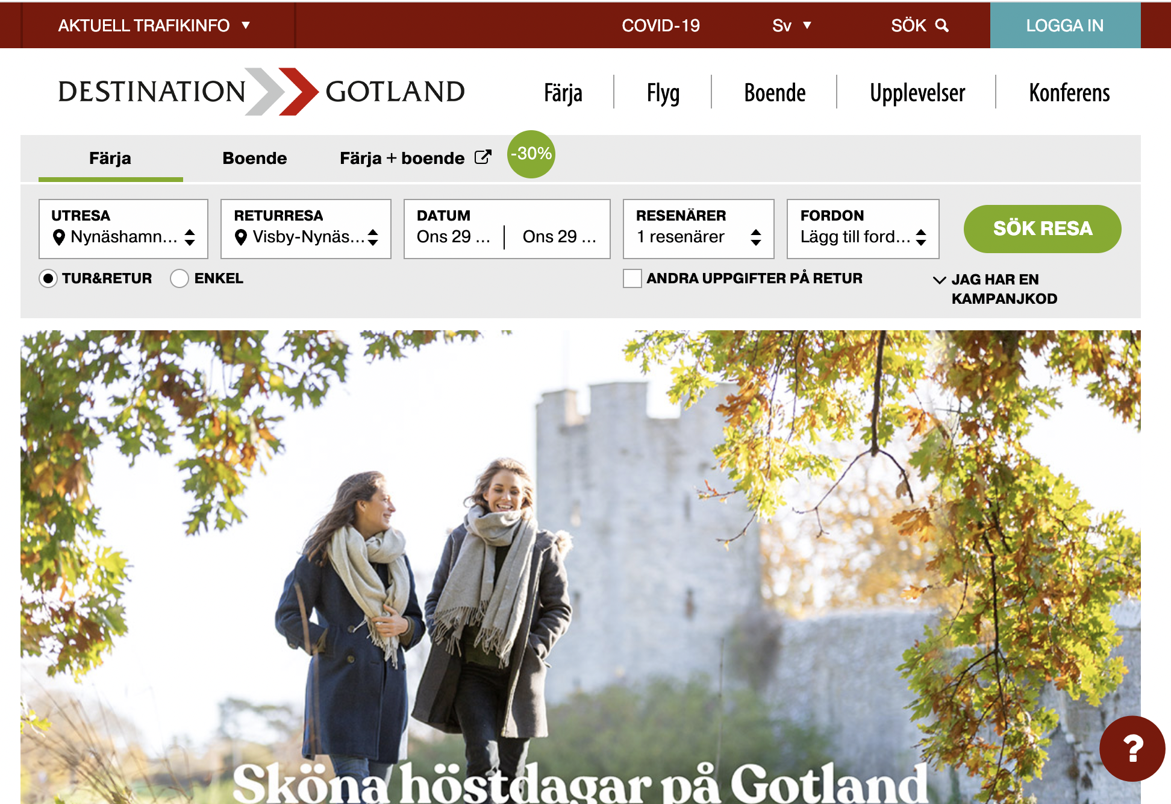
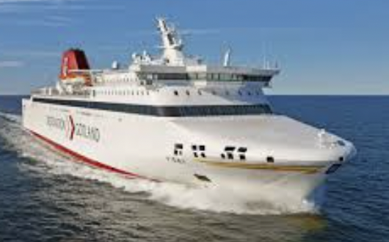
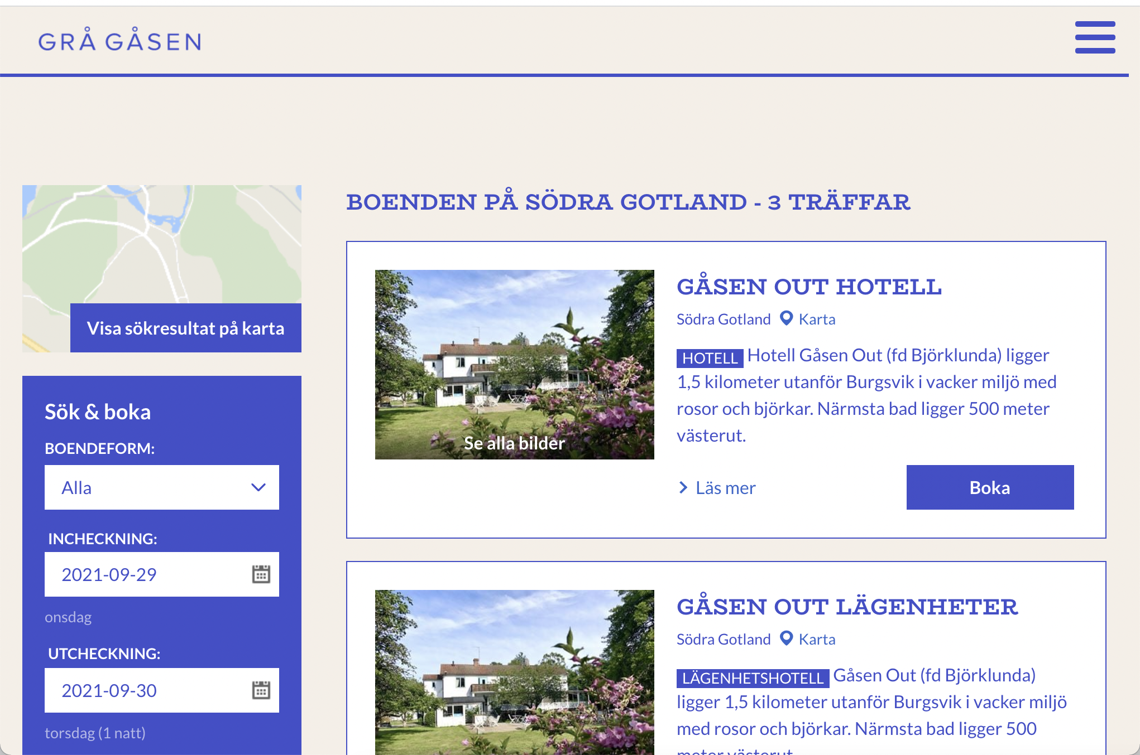
Exempel från den digitala verkligheten
Idrottens ö
GOLFPAKET
Boenden
Se & Göra
Cykeluthyrning
Grå Gåsen
Golfklubbar
Hotel Kokoloko

Slide 14
Exempel från den digitala verkligheten
Idrottens ö
GOLFPAKET
Boenden
Se & Göra
Cykeluthyrning
Grå Gåsen
Golfklubbar
Hotel Kokoloko

Slide 15
Sebastian Birgersson sebastian@visit.com

